Slide 1
Risorse e potere
Antropologia economica:
produzione e gestione RISORSE
Antropologia politica:
costituzione e esercizio del POTERE

Slide 2
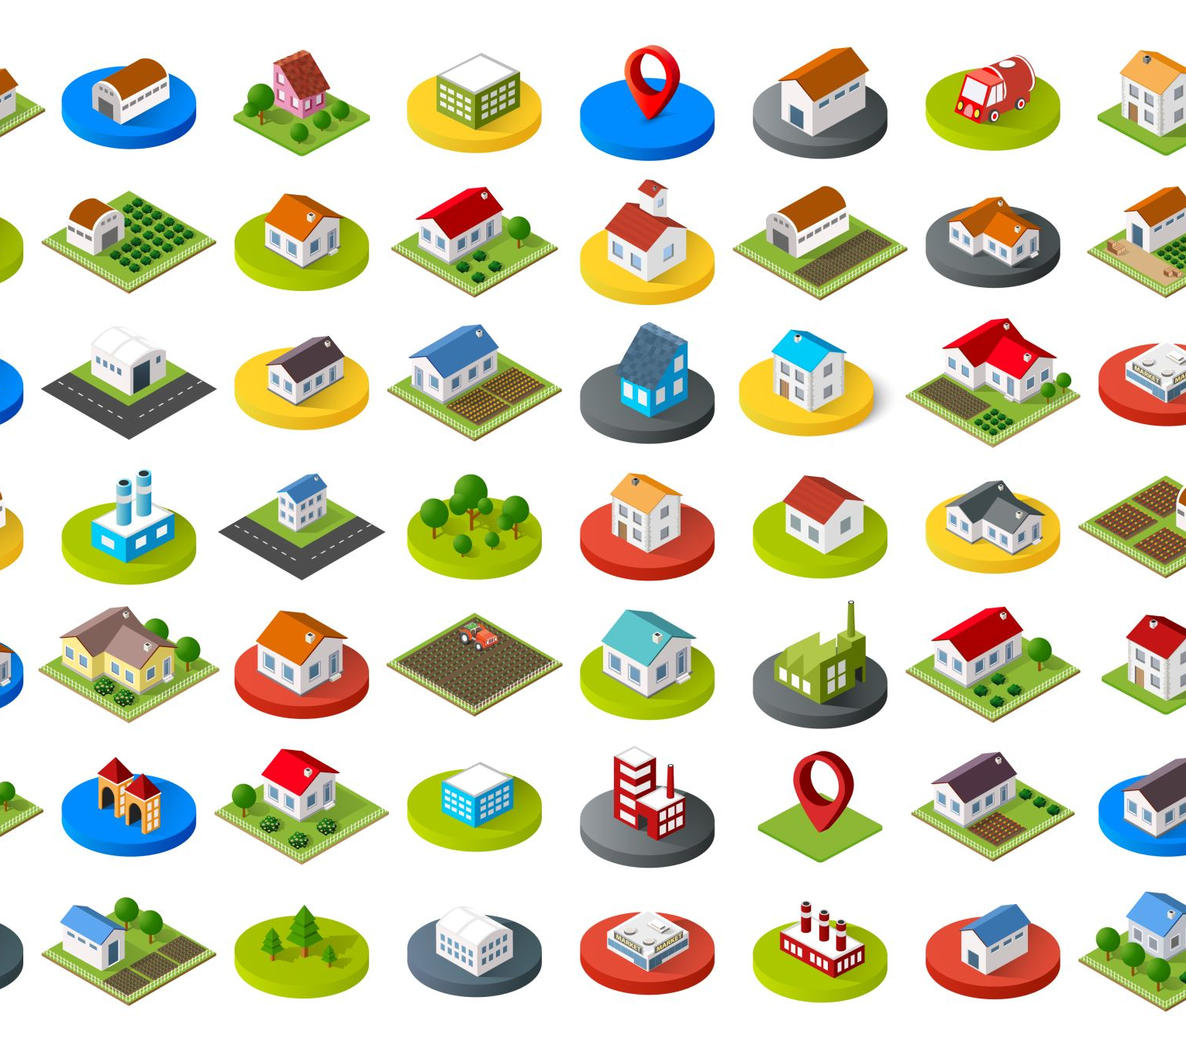
Risorse
materiali e simboliche
oggetti di prestigio
beni di consumo
Es. Trobriand, Malinowski
Kula (=dare)
Keda (=memoria e relazioni
incorporate agli oggetti)
Sistema multicentrico, sfere di scambio

Slide 3
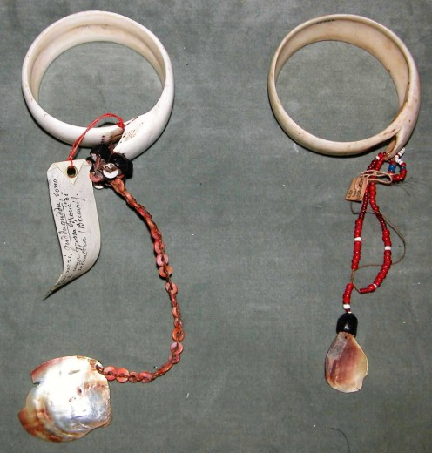

Beni
Prodot
t
i
Oggetti come AGENTI con intenzionalità

Slide 4

Karl Polany
Ricerche di Malinowski, Boas, Mauss
Dono come dimensione della reciprocità
Hau = spirito dell’oggetto donato
Economia = rapporto concreto degli esseri umani con la NATURA e suoi simili

Slide 5
ECONOMIA POLITICA
FORMALISTA (A. Smith)
logica razionale di utilità in base ai bisogni
rapporto costi/benefici
(utilità, scarsità, competizione)
si riduce la società al mercato
SOSTANTIVISTA (K.Polany)
studio delle attività di
- produzione
- distribuzione
- scambio
economia agganciata al sociale

Slide 6
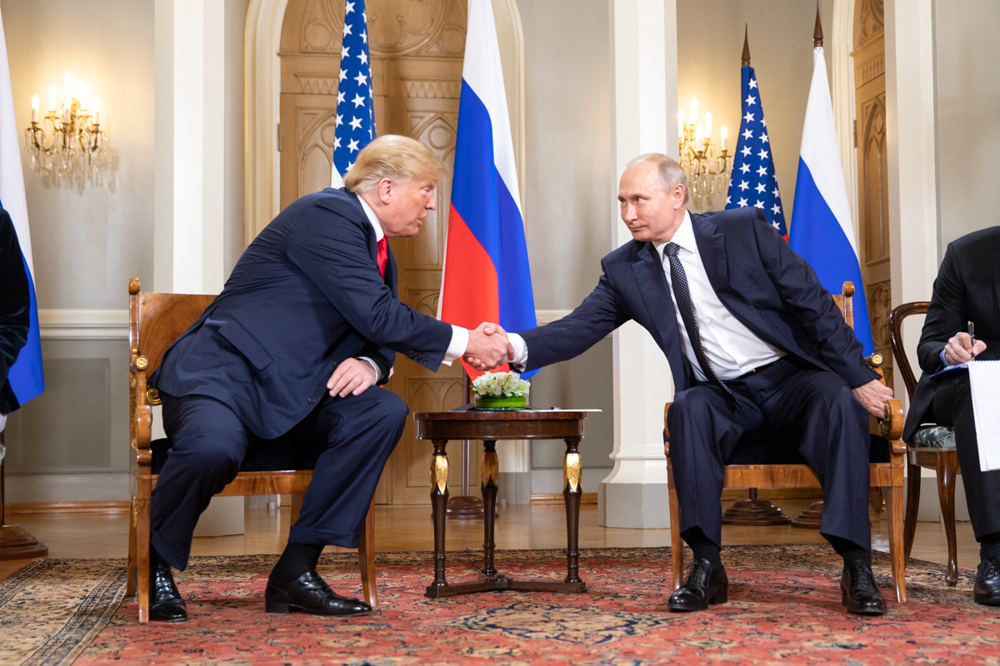
Potere?

Slide 7

Potere
Hobbes, Rousseau, De Maistre, Marx
“Il potere è ovunque” (Foucault).
carattere pervasivo, inscritto nei 'discorsi’, nelle relazioni e rappresentazioni.
Potere ≠ essenza, INCORPORATO,
non incarnato nelle istituzioni (cfr. Weber)

Slide 8
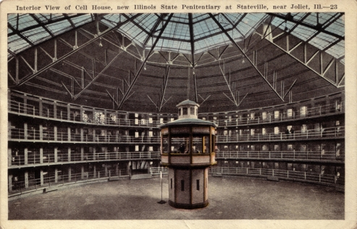
Panopticon

Slide 9
Prospettiva processuale
Arena e attori politici
Il potere tende a produrre rappresentazioni di se stesso

Slide 10
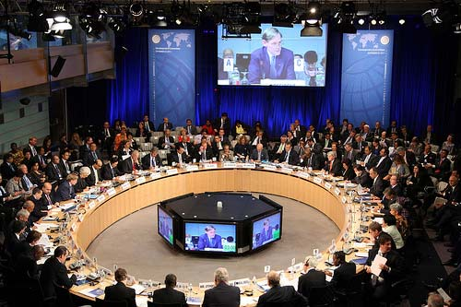

Slide 11
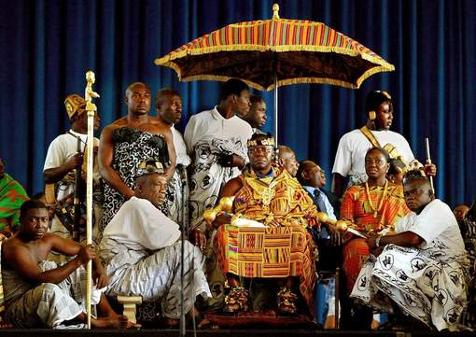

Slide 12

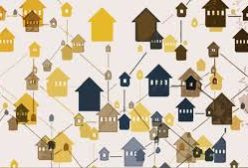
Pervasività media

Slide 13
SISTEMI POLITICI
centralizzati:
Potentati
Stati
Dinastici
  Nazionali
non centralizzati:
  Tribù
Bande
“Big Men”

Slide 14
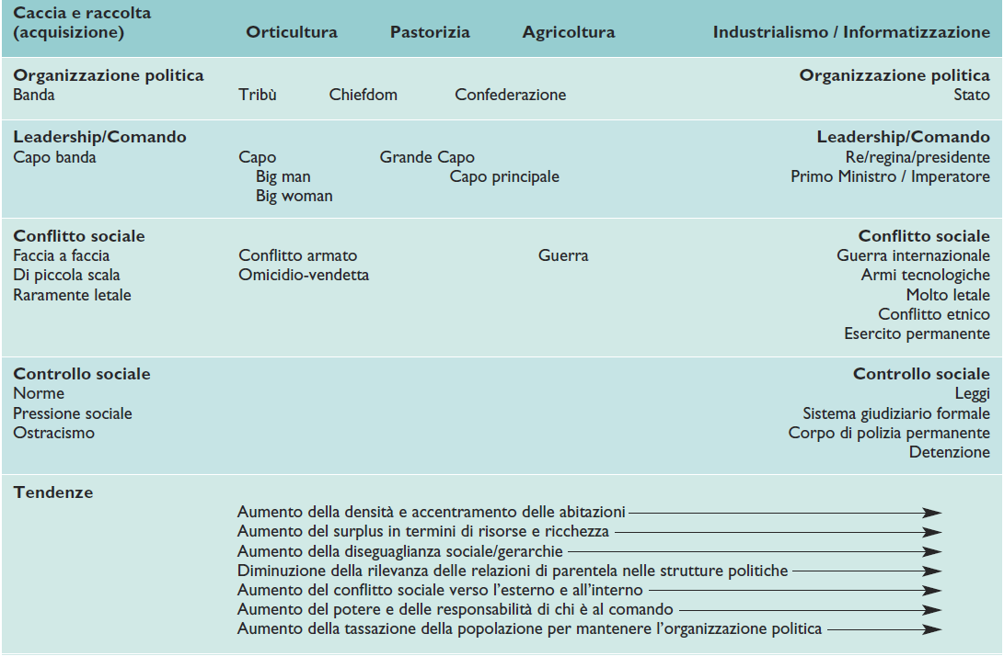

Slide 15
banda
- Struttura ristretta, informale e priva di gerarchia decisionale
- organizzazione sociale minima, flusso
- manca apparato istituzionale e stratificazione sociale
- reciprocità e accesso egualitario alle risorse
- rischio conflitti parentali

Slide 16
Società ‘tribali’
Gruppi di discendenza come corpi politici
Organizzazione politica acefala
prive di potere centrale e di capacità di coercizione

Slide 17

Consigli di villaggio
Sodalizi
Classi d’età
Società segrete
Gestione ‘orizzontale’ del potere
nelle società tribali

Slide 18
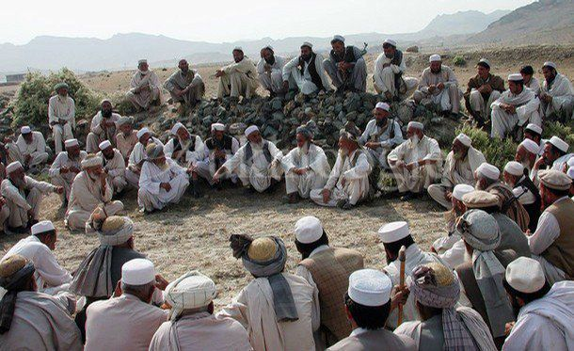
Jirga, Afghanistan – assemblea capi tribali

Slide 19
SOCIETÀ SEGMENTARIE
- Organizzazione di gruppi di lignaggio (legame genealogico) in rapporto di alleanza/ostilità
- Manca un potere centralizzato
- Mantenimento dell’ordine grazie ad alleanze strategiche e dinamiche

Slide 20
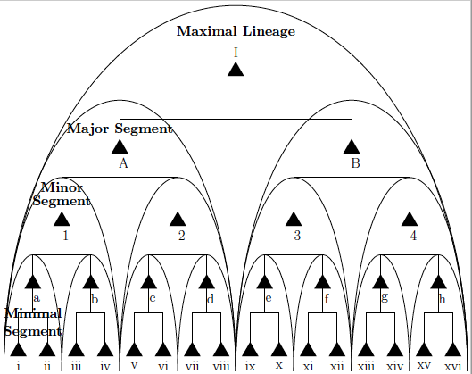
Lignaggi segmentari

Slide 21
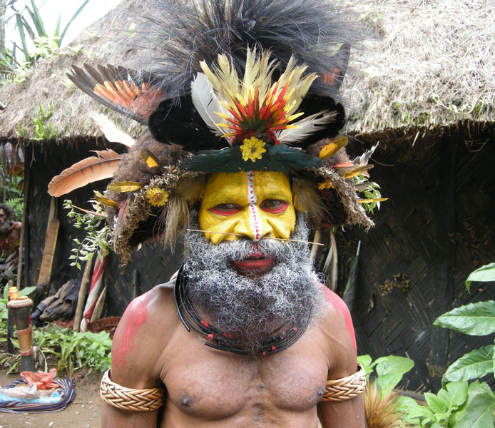
“Big Man”
leadership autorevole,
capo privo di potere coercitivo
egualitarismo sociale
manca governo stabile
ridistribuzione

Slide 22

Potentati chieftainship, chefferie
comunità territoriale intermedia tra tribù e stato
capi ridistributori con maggior potere e vantaggi
progressivo accesso differenziale a risorse
autorità e potere ereditario (prestigio, sacralità), cariche più stabili

Slide 23
STATO
Autorità altamente centralizzata
Apparato burocratico-amministrativo
Leggi, monopolio della forza e tributi, controllo ideologico
Sovranità territoriale
Stratificazione sociale, impersonalità dei rapporti

Slide 24
Dinamiche contemporanee
- crisi delle unità politiche tradizionali
- stratificazione, mobilità sociale,
eterogeneità
- sgretolamento dei contesti più ampi, frammentazione

Slide 25
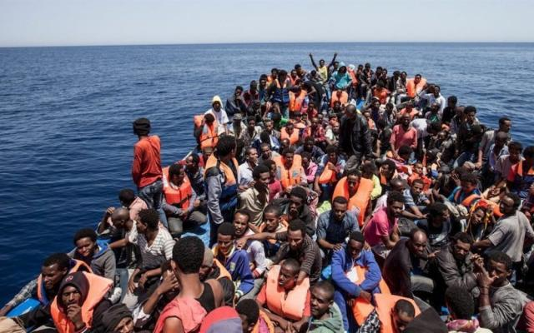
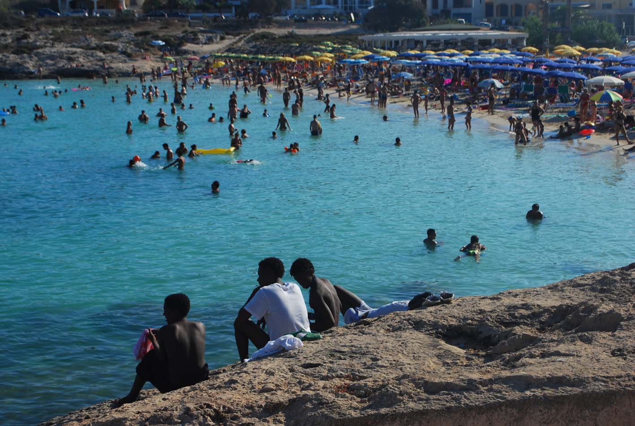
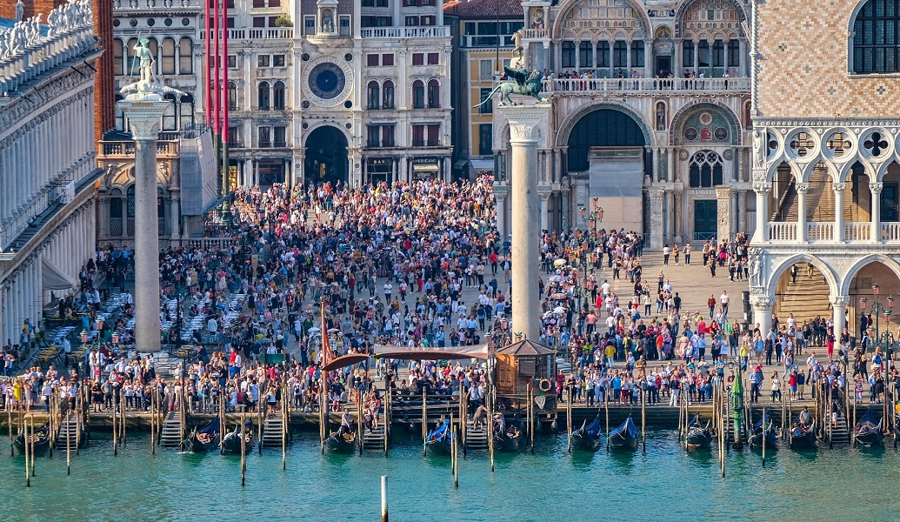

Slide 26
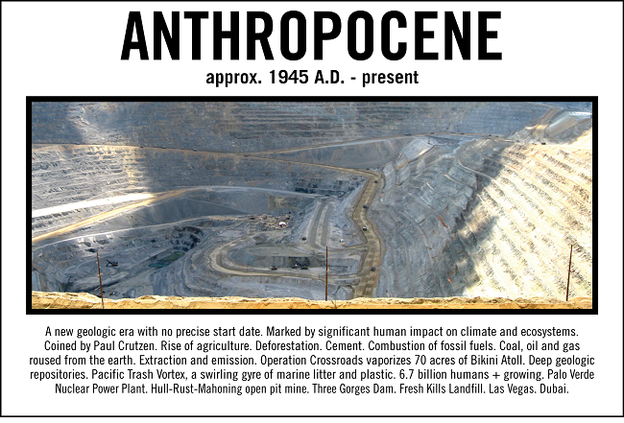
Anthropocene
VIDEO

Slide 27
